Slide 1
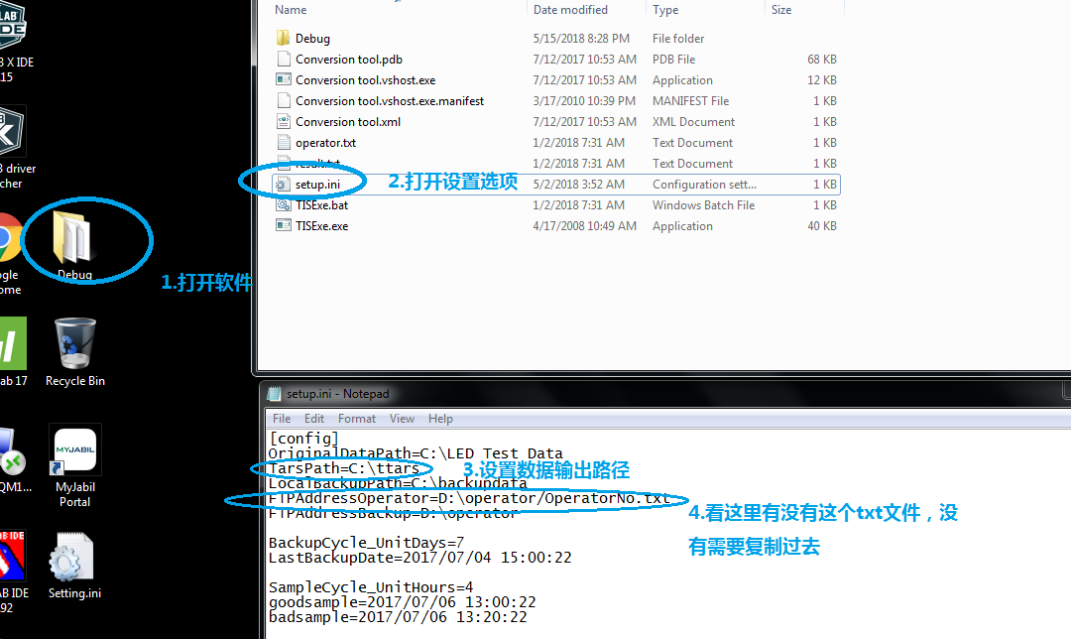
第一步：打开转数据软件

Slide 2
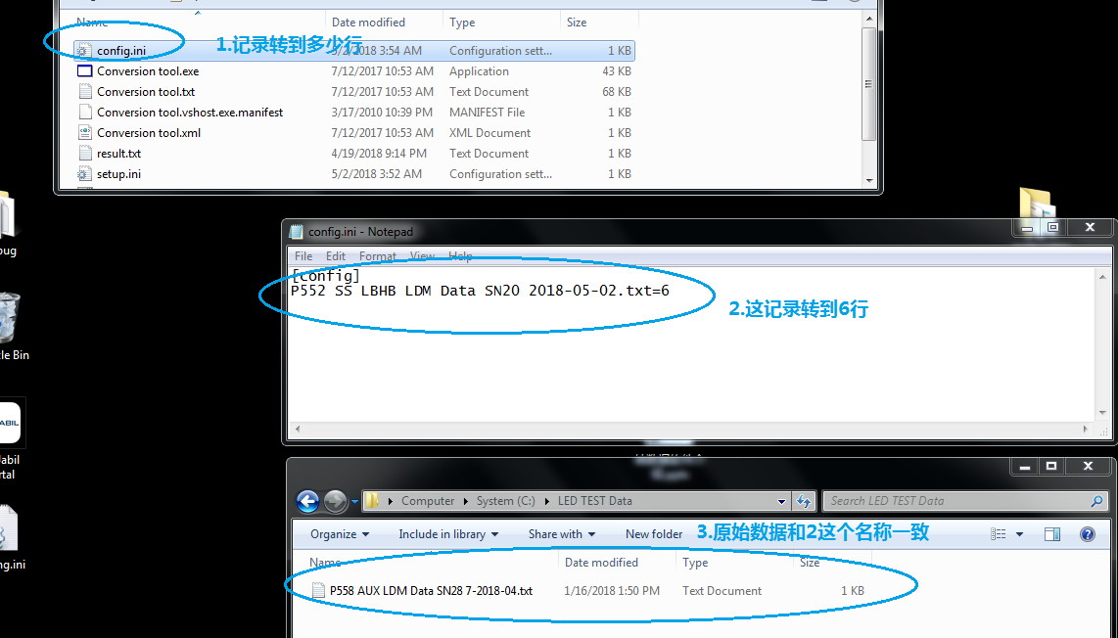
第二步：设置转数据

Slide 3
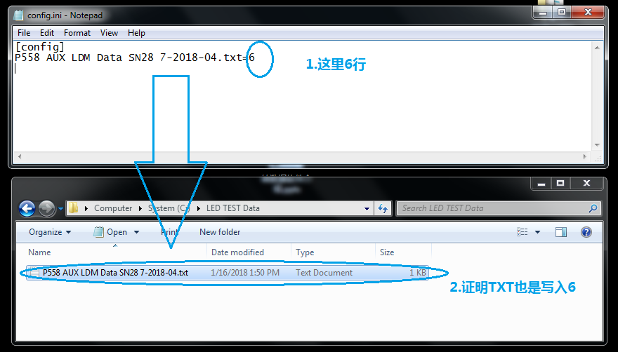
第三步：原始数据和记录行一致

